Slide 1
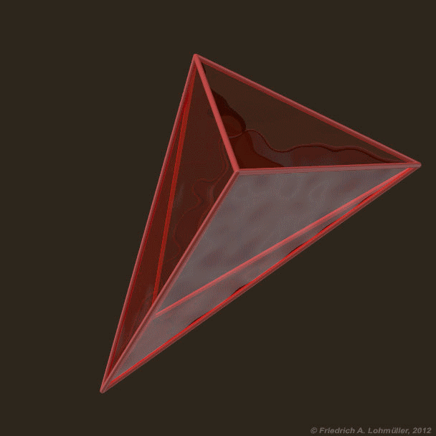
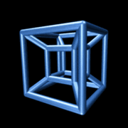
Uogólnienia i analogie czyli o stawianiu problemów
Zdzisław Pogoda
Instytut Matematyki UJ

Slide 2
Sztuka stawiania pytań.
CO?
PO CO?
JAK?
„Centralne” pytanie: DLACZEGO?

Slide 3
„Proste” zagadnienia dotyczące trójkąta
Podaj równoważne charakteryzacje trójkąta równobocznego (najlepiej minimum 20)
Punkty charakterystyczne w trójkącie (te najważniejsze): środek okręgu opisanego, środek okręgu wpisanego, ortocentrum, środek ciężkości (inne: punkt Gergonne’a, punkt Nagela….)
Podstawowe twierdzenia.

Slide 4
A co z czworościanem?
Jak wygląda sprawa punktów charakterystycznych w czworościanie?
Co z odpowiednikiem ortocentrum?
Czy istnieją odpowiedniki punktów Gergonne’a, Nagela itp…
Charakteryzacja czworościanu foremnego. Które cechy odpowiadają cechom dla trójkąta równobocznego?
Czy pokrywanie się środków sfery wpisanej i opisanej gwarantuje foremność czworościanu?

Slide 5
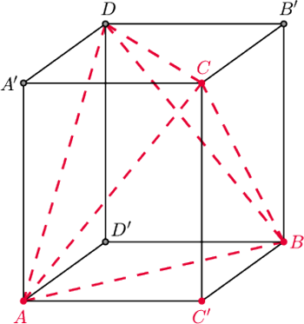
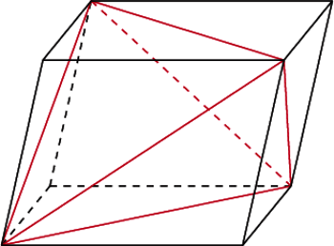
Problem czworościanu „kratowego”.

Slide 6
Czworościan równościenny
Ściany są przystające.
Sumy kątów płaskich przy każdym wierzchołku są równe 180ᵒ.
Środek sfery wpisanej i opisanej pokrywają się.
Środek ciężkości pokrywa się ze środkiem sfery opisanej.
Wszystkie ściany mają równe pola.
Krawędzie skośne są parami równe.
Równoległościan opisany (dopisany?) jest prostopadłościanem.
Czworościan ma trzy osie symetrii.
I jeszcze co najmniej 15 innych.

Slide 7
Czworościan ortocentryczny
Wysokości mają punkt wspólny (istnieje ortocentrum).
Spodki wysokości czworościanu są ortocentrami ścian.
Krawędzie skośne są prostopadłe.
Równoległościan opisany jest rombościanem.
Środki krawędzi leżą na jednej sferze.
Biśrodkowe są jednakowej długości.
ITD…

Slide 8
Czworościan z „pśrednią” sferą
Istnieje sfera styczna do wszystkich krawędzi.
Sumy długości krawędzi skośnych są równe.
Okręgi wpisane w ściany są parami styczne.
Prostopadłe do ścian przechodzące przez środki okręgów wpisanych w ściany mają punkty wspólne.

Slide 9
Inne typy
Czworościan, w którym biwysokości przecinają się w jednym punkcie.
Czworościan „prostokątny”.
Czworościan, w którym odcinki łączące wierzchołki ze środkami okręgów wpisanych w przeciwległe ściany mają punkt wspólny (iloczyny długości krawędzi skośnych są równe).

Slide 10
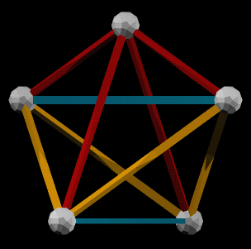
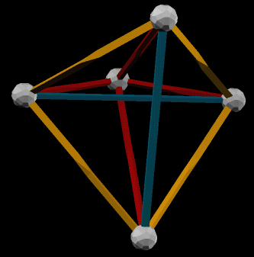
A co czterowymiarowym odpowiednikiem czworościanu?

Slide 11
Edwin A.Abbot

Slide 12
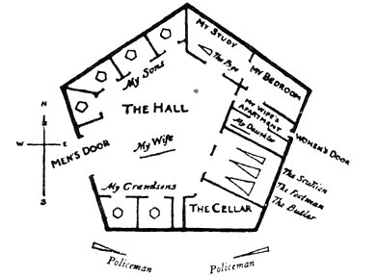
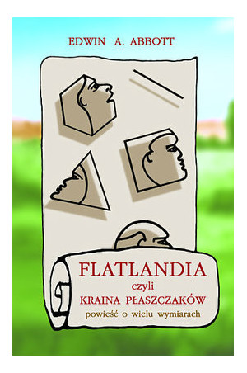

Slide 13
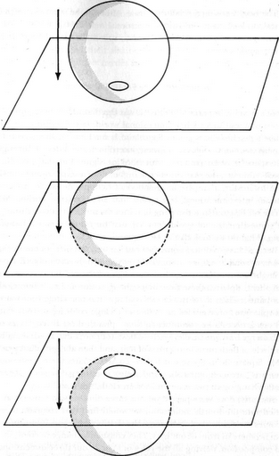

Slide 14
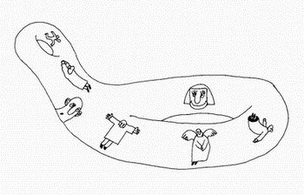

Slide 15
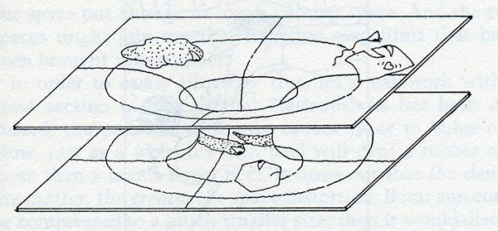
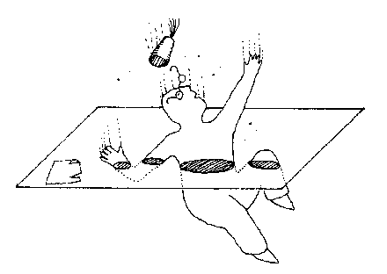

Slide 16
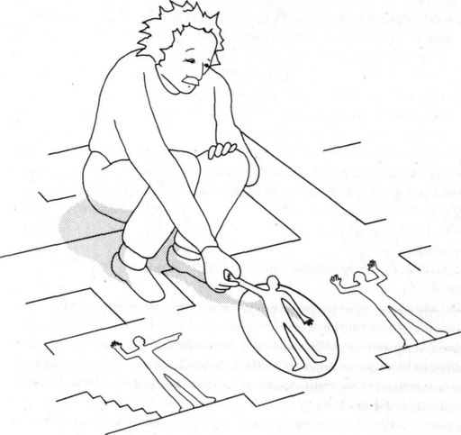

Slide 17
Węzeł trójlistnik

Slide 18
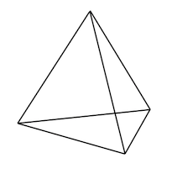
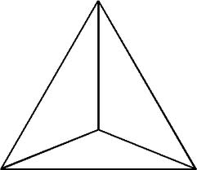
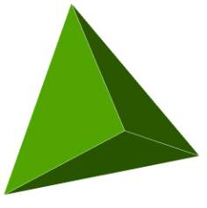
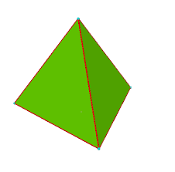

Slide 19
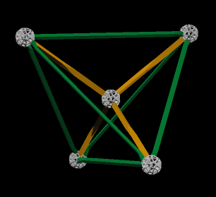
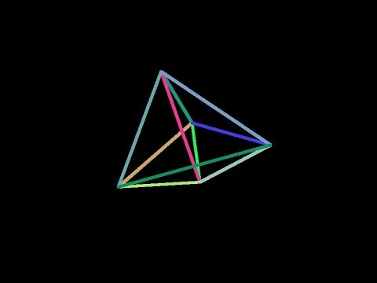
Pentatope, pentachoron, 5-cel, sympleks czterowymiarowy.

Slide 20
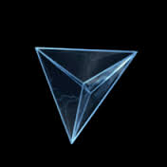
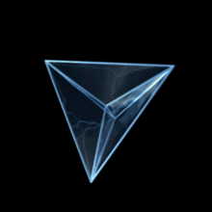

Slide 22
Pytania i uwagi
Jak zdefiniować środkową?
Twierdzenie o środkowych (środkowa łączy wierzchołek ze środkiem ciężkość przeciwległej ściany (trójwymiarowej).
Jak zdefiniować wysokość?
Czy istnieje jakiś odpowiednik czworościanu równościennego?
Czy jest jakiś odpowiednik równoległościanu opisanego?

Slide 23
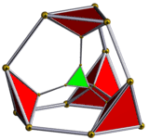
Pytania i uwagi c.d.
Czy istnieją inne typy, odpowiedniki czworościanów?
Czy pojawiają się typy 5-komórek nieznane w przestrzeni trójwymiarowej?
Czy pojawiają się nowe obiekty w 5-komórkach (biśrodkowe, biwysokości)?
Czy można sformułować twierdzenia, odpowiedniki twierdzeń dla trójkątów i czworościanów?
Wiele, wiele innych…

Slide 24
KOSTKA…

Slide 25
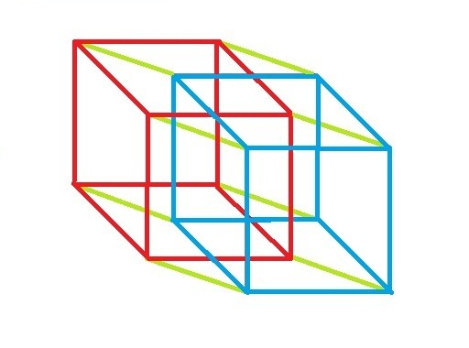
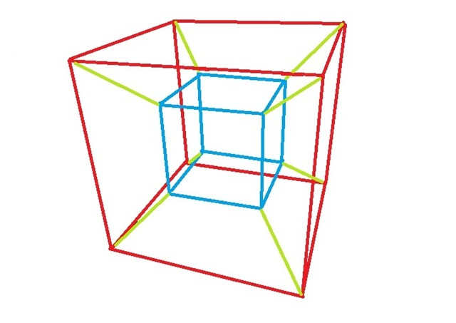

Slide 26
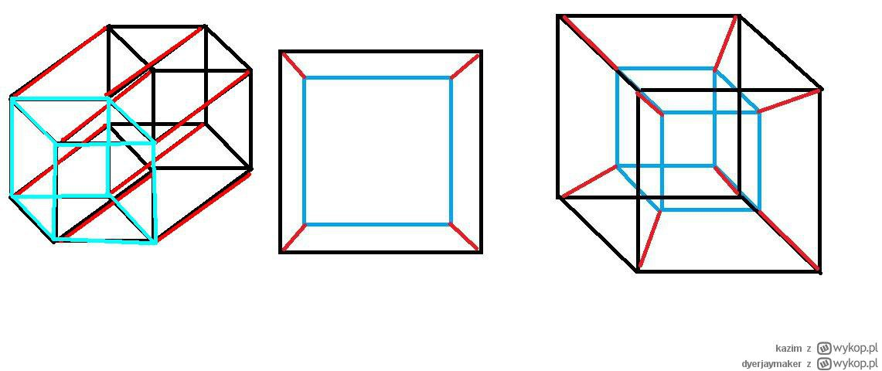

Slide 27
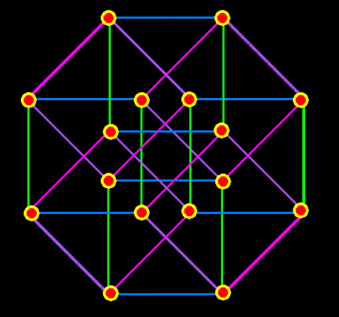

Slide 29
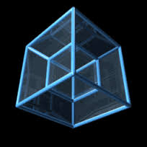

Slide 30
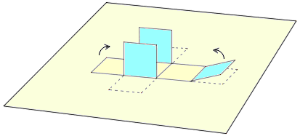
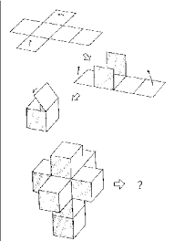

Slide 31
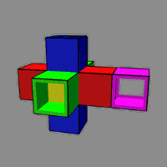
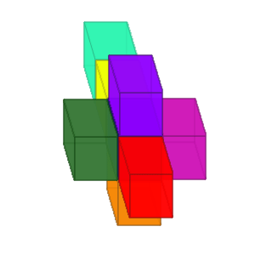

Slide 32
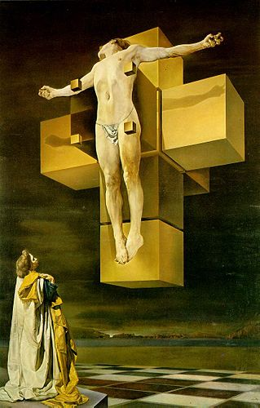
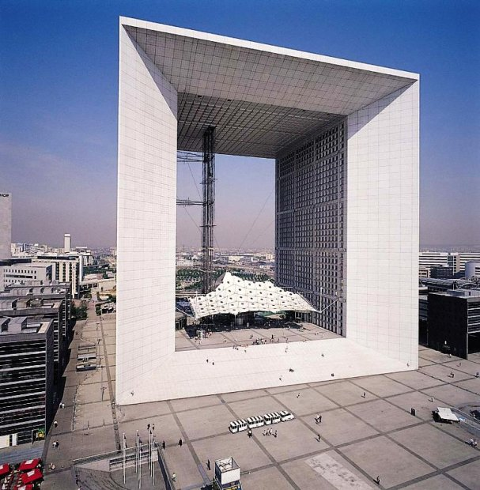

Slide 33
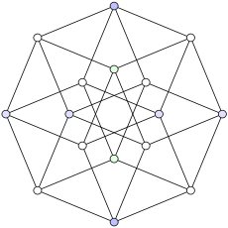
Wyższe wymiary

Slide 34
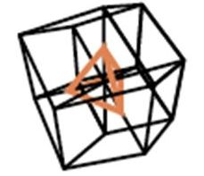
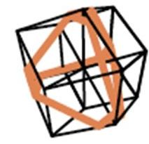
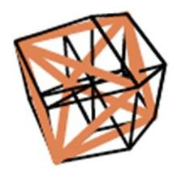
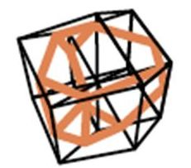
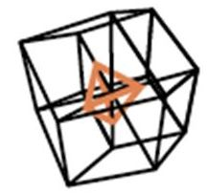
Przekroje

Slide 36
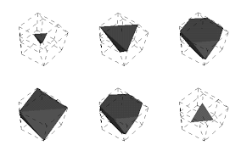

Slide 38
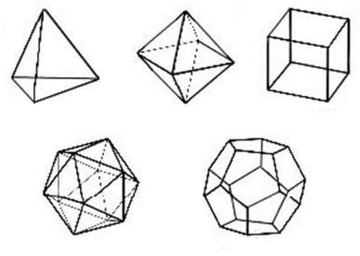

Slide 39
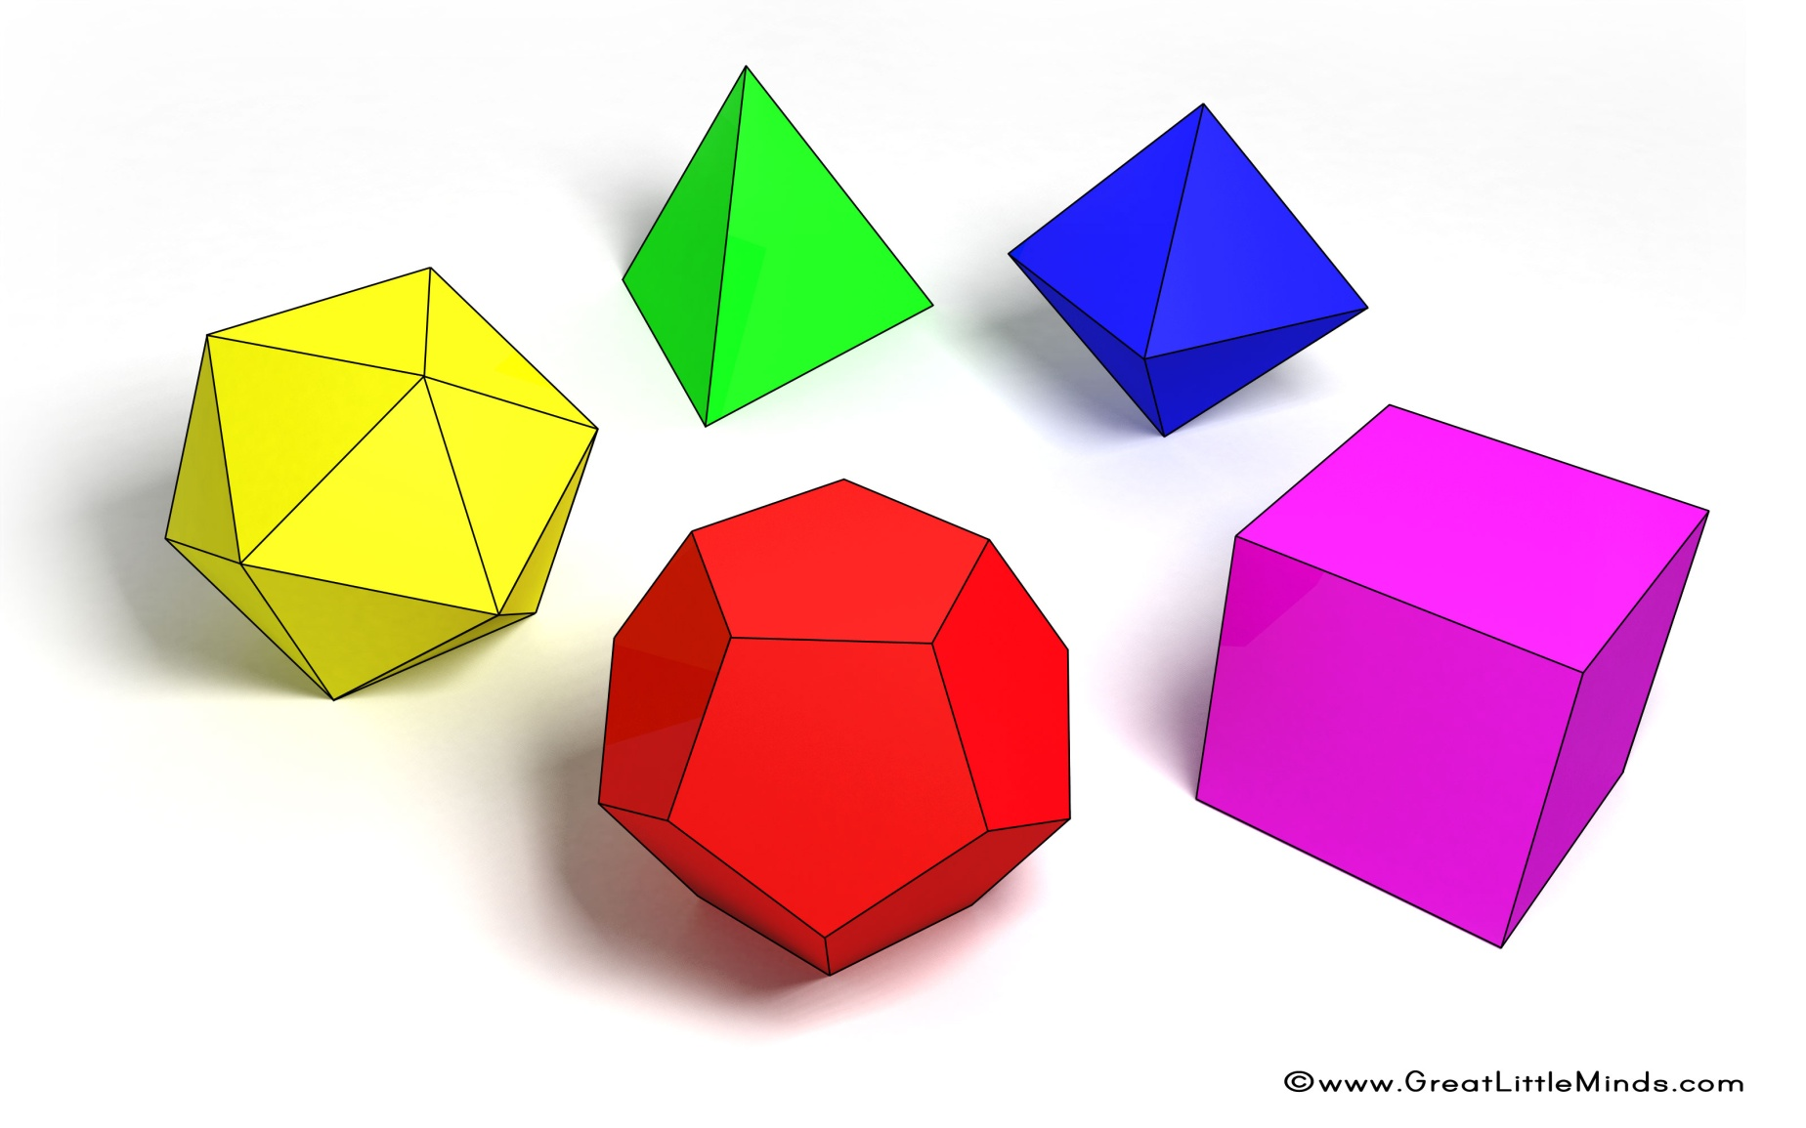

Slide 40
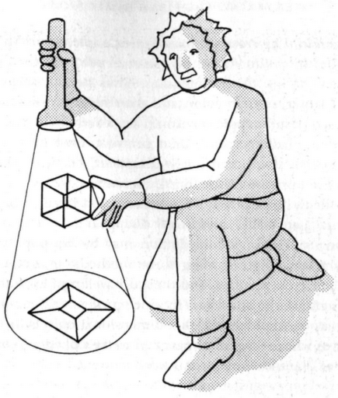

Slide 42
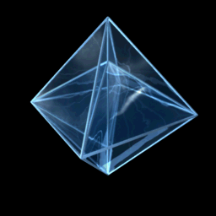
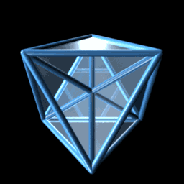
16-komórka

Slide 44
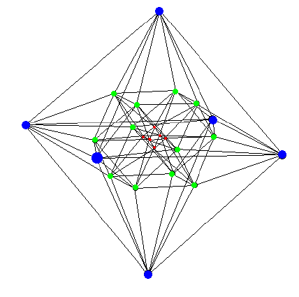
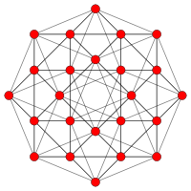

Slide 45
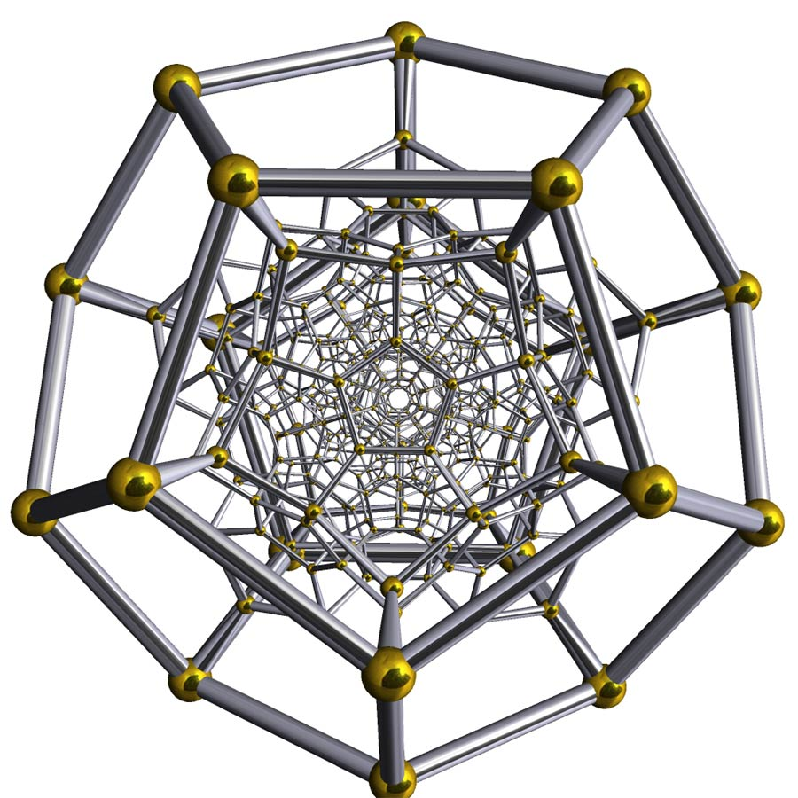
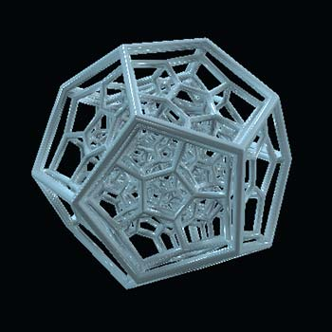

Slide 46
